Slide 1
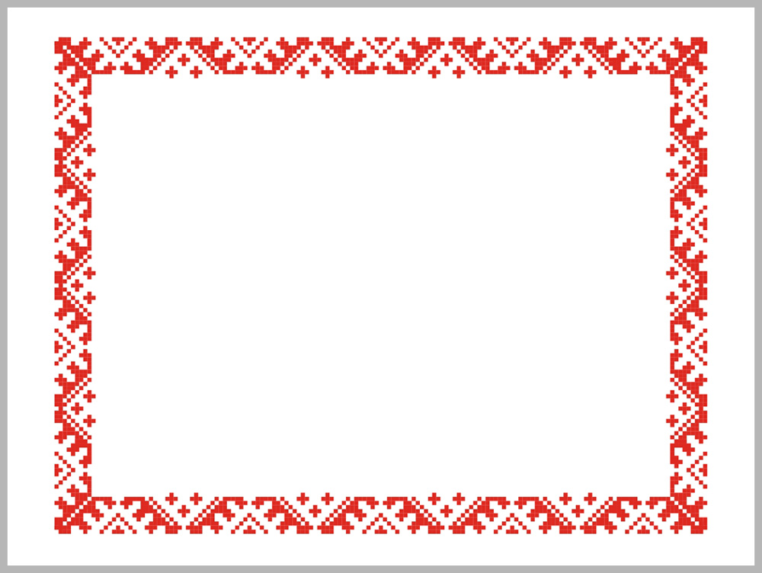
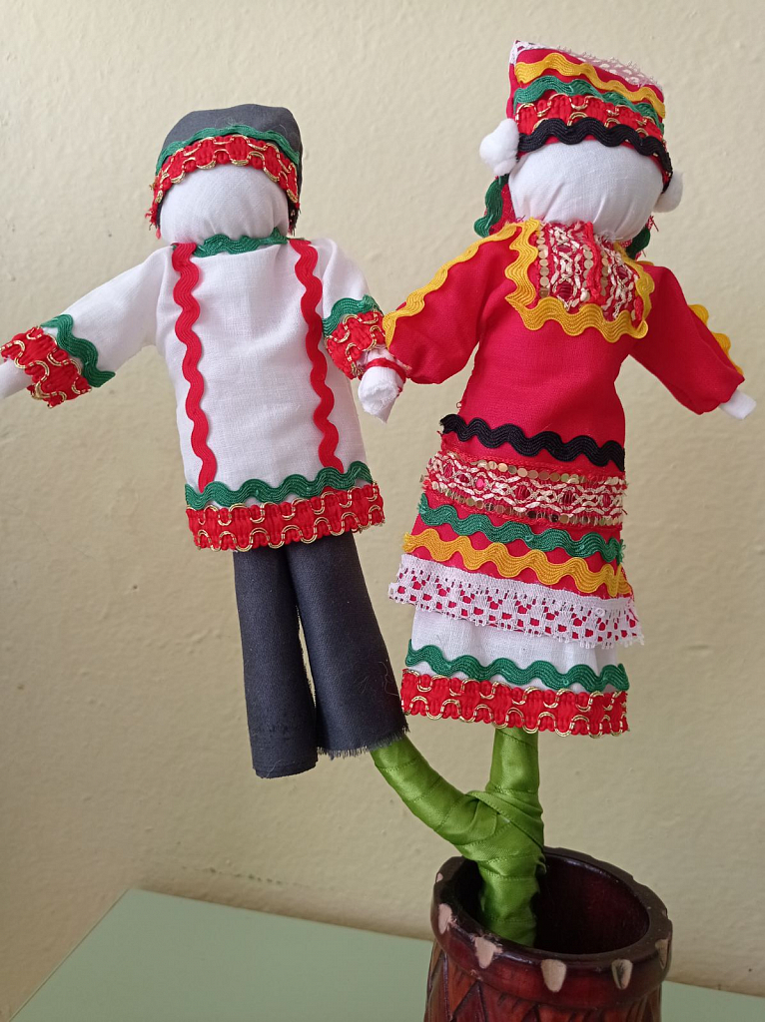
Мордовский национальный костюм (кукла Мировое Дерево)
Подготовила:
воспитатель МДОУ
«Детский сад №68»
Ларькина Т.В.

Slide 2
Кукла Мировое Дерево
Кукла «Мировое дерево» — кукла свадебная ,обереговая . Назначение куклы, состоит в охране семейного счастья и здоровья .Ее делали подружки невесты и втыкали в свадебный пирог. Пирог перевозили в дом жениха, где его разрезали и делили между всеми родственниками. Молодоженам предназначалась серединка со свадебной куклой.
Тряпичная кукла Мировое дерево имеет способность впитывать энергию семьи, в которой она «живет» и чем больше проходит времени, тем сильнее она становиться.

Slide 3
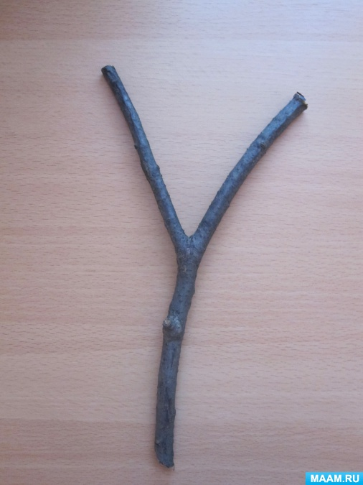
Кукла Мировое Дерево
Кукла делается на рогатине, значение которой также символично: это слияние воедино двух судеб, двух родов (ведь эта кукла — ещё и родовое древо), становящихся отныне единым целым, более крепким, чем две отдельные веточки. Втыкание рогатины в каравай — это образно растущее из земли дерево, и молодым вместе нужно будет возделывать землю - жизнь, растить урожай — деток.

Slide 4
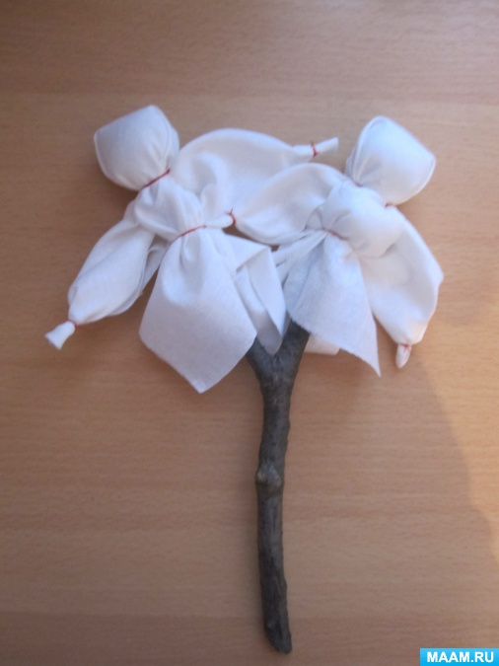
Кукла «Мировое дерево» изготавливается без сшивания иглой, «чтобы счастье не зашить». На левой веточке размещали жениха , а на правой невесту . Формировали из ткани туловище наполненное ватой и одевали нарядно в одежду .

Slide 5
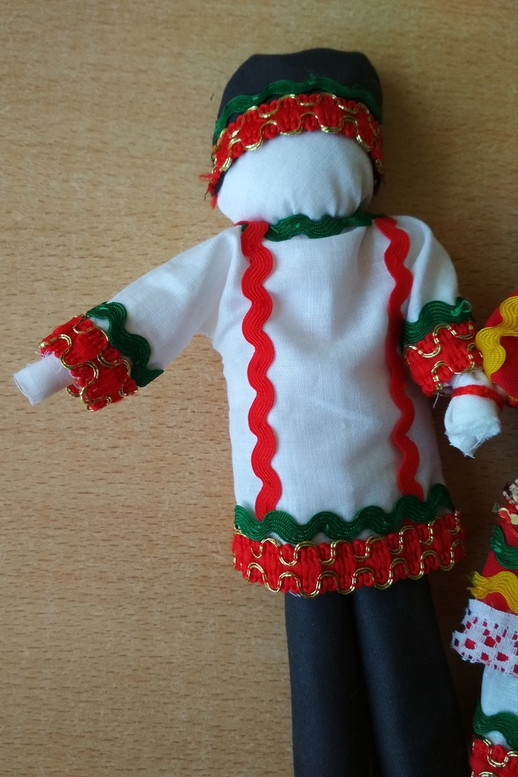
Основа наряда жениха – рубаха и штаны - панар и понкст. Рубахи, которые носились каждый день, ткали из грубого конопляного волокна. Праздничный вариант панара изготовлялся из льняной ткани. Такую рубаху никогда не заправляли в штаны.

Slide 6
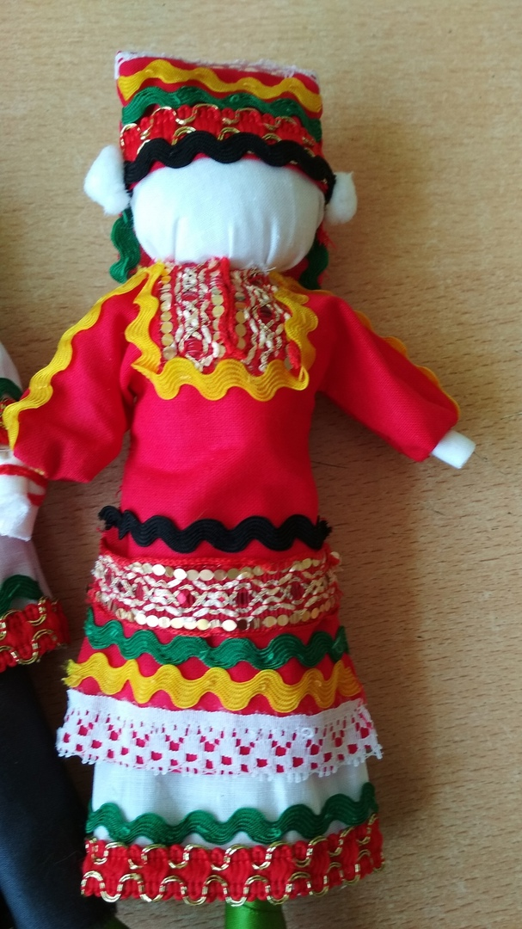
Наряд невесты -рубаха без воротника - панар, похожую на современную тунику. Она была щедро украшена вышивкой и подпоясывалась. Поверх рубахи одевался закрытый передник с рукавами (запон, паця). Его носили как в обычные, так и праздничные дни. Украшались передники вышивкой, полосками цветной материи, лентами, кружевом и т.д.

Slide 7
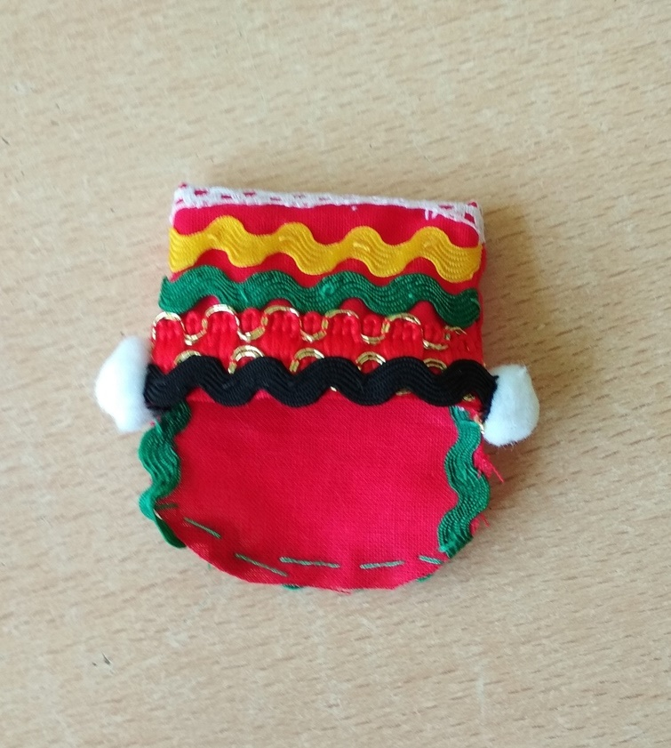
Женщины носили высокий конусообразный головной убор (ПАНГО) с богатым бисерным шитьём. На шею сзади спускалась небольшая вышитая лопасть. Главное правило в том, что убор должен был полностью прятать волосы женщины.

Slide 8
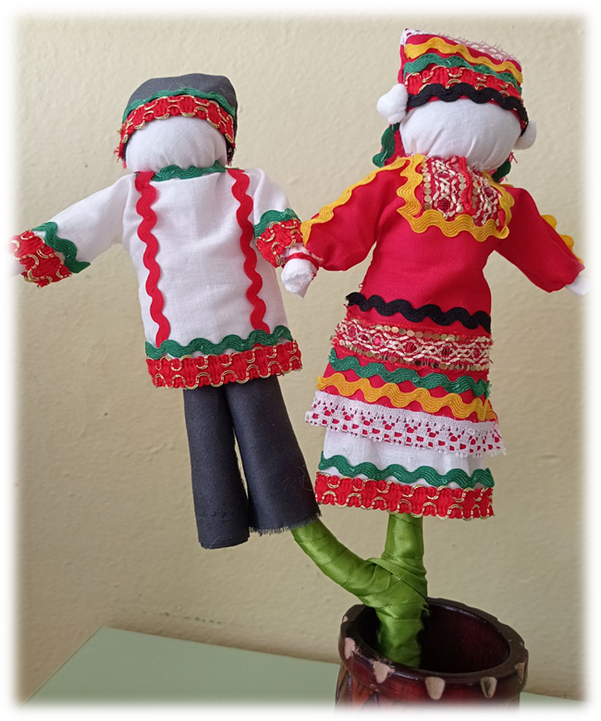
С пирогом кукла входила в дом и с того момента находилась в семье, а когда семья распадалась ее сжигали. В том случае, когда муж с женой жили хорошо, ее передавали детям в наследство, как память. В праздничном пироге Мировое дерево может побывать лишь раз. Такую куклу нельзя дарить или даже давать в руки чужим людям, она хранительница очага и прикасаться к ней могут только члены семьи.

Slide 9
СПАСИБО ЗА ВНИМАНИЕ

